Slide 1
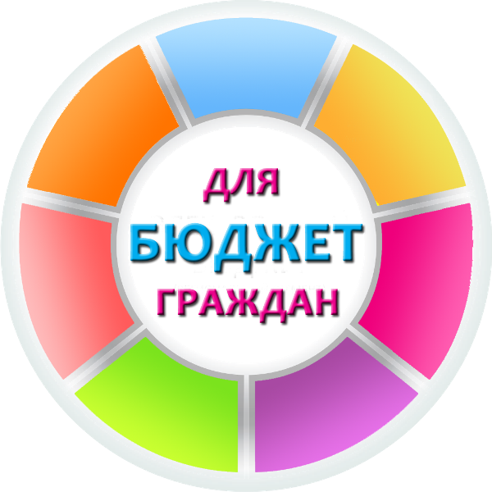

Slide 2
Муниципальное образование Зыбинское сельское поселение
Белогорского района Республики Крым
«Бюджет для граждан на 2017 год»

Slide 3
Уважаемые жители !
В эти дни мы ведем работу над формированием проекта самого важного документа сельского поселения- бюджет Зыбинского сельского поселения.
Проект бюджета разрабатывается в непростых условиях экономического кризиса. Вместе с тем государство в полном объеме обеспечивает все законодательно установленные социальные гарантии.

Slide 4
Публичные слушания по проекту бюджета сельского поселения на 2017год проводятся с целью ознакомления-знакомит население с основными положениями проекта главного финансового документа – бюджета МО Зыбинское СП на 2017год и проводится специально для того чтобы житель села был осведомлен как формируется бюджет и расходуются бюджетные средства

Slide 5


Slide 6
Основные понятия
Бюджет –форма образования и расходования денежных средств,предназначенных для финансового обеспечения задач и функций государства и местного самоуправления.
Доходы бюджета –денежные средства поступающие в бюджет
Расходы бюджета денежные средства выплачиваемые из бюджета
Бюджетный процесс- регламентируемая законодательством деятельность органов исполнительной власти ,по составлению и расмотрению проектов бюджета,утверждению и исполнению бюджета,контролю за их исполнением,осуществлению бюджетного учета составлению,внешней проверке,расмотрению и утверждению бюджетной отчетности

Slide 7
Этапы составления и утверждения бюджета МО Зыбинское сельское поселения Белогорского района Республики Крым
1.Составление проекта бюджета
2.Рассмотрение проекта бюджета
3.Утвержение проекта бюджета

Slide 8
Основные характеристики бюджета МО Зыбинское сельское поселение Белогорского района Республики Крым
1.Доходы 2 756 461,53 рублей
2.Расходы 2 756 461,53 рублей
Структура доходной части
- Налоговые и неналоговые доходы- 1 628 961,53 рублей
-Безвозмезное поступление-дотация на выравнивание бюджетной обеспеченности-1 127 500 рулей
Поступление от других бюджетов бюджетной системы российской Федерации-72 437 рублей

Slide 9
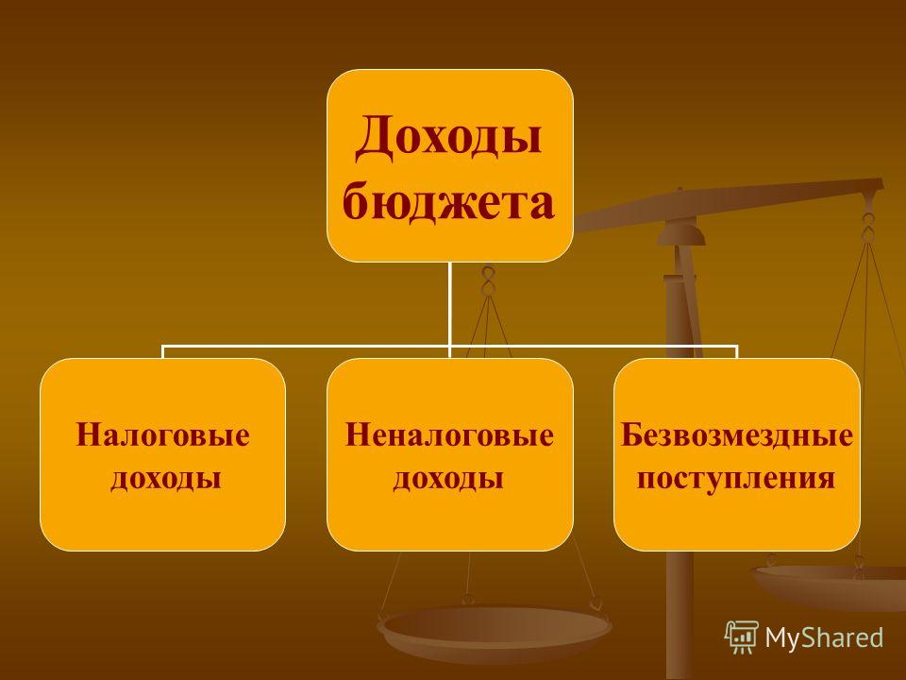

Slide 10
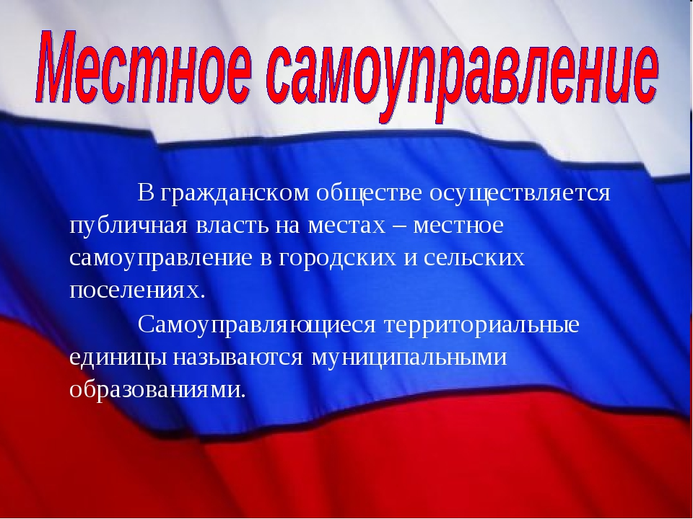
- Общегосударственные вопросы- 2 231 293,00рублей

Slide 11
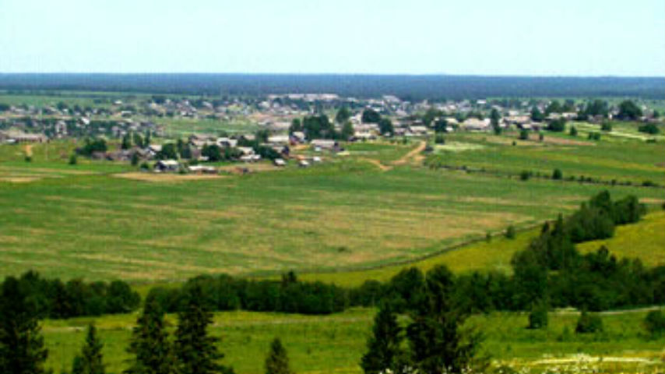
Сельское поселение

Slide 12

Национальная оборона 72 437,00 рублей

Slide 13
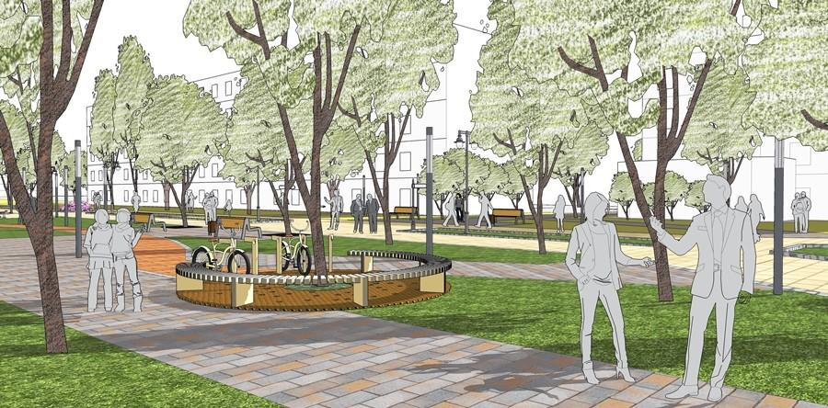
- Жилищно-коммунальное хозяйство -75 924,00рублей

Slide 14

- Культура,кинематография 53 046,00 рублей

Slide 15

- Дорожное хозяйство -322 761 ,53 рублей

Slide 16
При превышении расходов над доходами принимается решение об источниках покрытия дефицита.
На 2017 год источником покрытия дефицита определен остаток средств образовавшихся на счетах казначейской службы МО Зыбинское сельское поселение Белогорского района Республики Крым

Slide 17
Межбюджетные отношения – это взаимоотношения между публичноправовыми образованиями по вопросам регулирования бюджетных правоотношений, организации и осуществления бюджетного процесса.
Дотации (от лат. "Dotatio" – дар, пожертвование) – предоставляются без определения конкретной цели их использования
Иные межбюджетные трансферты – предоставляются на определённые цели
Субвенции (от лат. "Subvenire" – приходить на помощь) – предоставляются на финансирование "переданных" другим публичноправовым образованиям полномочий
Субсидии (от лат. "Subsidium" – поддержка) – предоставляются на условиях долевого софинансирования расходов других бюджетов

Slide 18
